Slide 1
ÇOCUK VE YARATICILIK
Prof. Dr. Aysel Köksal Akyol
Ankara Üniversitesi

Slide 2
YARATICILIĞIN GELİŞİMİ
Her çocuk ailesinden aldığı kalıtımsal özelliklerle ve yaratıcı olma yeteneği ile dünyaya gelir.
Her bireyde yaratıcılık yeteneği bulunsa da bunun ortaya çıkışı ve sürekliliği kişiden kişiye farklılık göstermektedir.

Slide 3
YARATICILIĞIN GELİŞİMİ
Doğumdan itibaren;
Aile
İçinde yaşadığı çevre
Okul-eğitim
yaratıcılığı etkiler.

Slide 4
YARATICILIĞIN GELİŞİMİ
Çocuğun yaratıcılığını ortaya çıkaran malzemelerin kullanımı üç evreden geçmektedir;
Deney evresi,
Sembolik evre
Gerçekçi evre

Slide 5
DENEY EVRESİ
Çocukların hayal güçlerinin birinci yılda gelişmeye başladığı ileri sürülür.
Bebeklik döneminde çevresiyle duyuları ve hareketleriyle iletişime giren çocuklar aynı zamanda yaratıcılıklarını da kullanmaya başlarlar.
İlk ellerine verilen çıngırak, diş kaşıma aletleri onun malzemeyi nasıl kullanacağı ile ilgili ilk bilgilerini edindiği oyuncaklardır.

Slide 6
DENEY EVRESİ
Bu dönemde bebekler; ilk aldıkları nesneleri tatma, sesleri dinleme, yumuşaklıklarını sezme gibi bir süreç izler.
Sonra bu aletlere kendileri yeni katkılarda bulunurlar;
“Elindekini ileri fırlatma, bir yüksekten aşağıya bırakma, dişleme gibi deneyler yaparlar.”
Elindeki malzeme üzerinde herhangi bir şekilde etki yaratmak bebeklere doyum verir.

Slide 7
DENEY EVRESİ
Çocuklar yürümeye başladıklarında çevrelerini de etkilemeye başlarlar.
Farklılıkları deneme-yanılma yoluyla anlamaya çalışırlar.
Örneğin, büyüklük-küçüklük gibi belirgin farkları görmeye başlayan çocuk pek çok kez blokları üst üste dizme denemesi ve becerisinden sonra, büyük blokları alta, küçük olanları da üste koyduğu zaman sağlam bir kule yapabileceğini anlar.

Slide 8
DENEY EVRESİ
Çocuğun dili öğrenmeye başlaması, hayal dünyasına başka anlamlar kazandırır.
Nesnelerin isimlerini sorar, yeni sesler, ritimler üretmeye çalışır; bir şey yarattıktan, tamamladıktan sonra onu isimlendirir.
Hayali oyunlar ve kahramanlar çocuğun dünyasını zenginleştirir.

Slide 9
DENEY EVRESİ
İki yaşından sonra çocuk, eşyaların canlı olduğunu, hayvanların kendisi ile konuşabileceğini düşünür.
Çocuk için mavi güneş, mor ağaç olabilir.
İki-üç yaşlarında çocuklar yaparak, yaşayarak, deneyerek öğrenirler.

Slide 10
SEMBOLİK EVRE
Dört yaşından dokuz yaşına kadar süren bir süreçtir.
Hem deneysel çalışmalar hem de sembolik çalışmalar devam eder.

Slide 11
SEMBOLİK EVRE
Bu dönem çocuğu, yaratıcı sanatlarda ve sözcük oyunlarında kendine güven geliştirir.
Özellikle bu dönemde çocuğun kelime hazinesi de büyük bir hızla artar.
Dünyayı sözel ve hayali oyunlar yolu ile yeniden keşfeder.

Slide 12
SEMBOLİK EVRE
Bağımsızlık duygusunun gelişmesiyle birlikte hem kendi yeteneklerini daha iyi tanımaya başlar hem de kendine olan özgüven duygusu artar.
Bu dönemde çocuğun merakı daha da artmıştır ve her şeyi öğrenmek ister.

Slide 13
SEMBOLİK EVRE
Çocukların yaratıcılıklarının gelişimi açısından anne babaların:
çocukların yeni şeyler keşfetme heyecanlarını paylaşmaları,
dünyayı beraberce keşfedebilmelerine yardımcı olmaları,
çocuğa, sözcüklerin anlamlarını keşfederek gerçeği araştırmasında destek olmaları önemlidir.

Slide 14
SEMBOLİK EVRE
Dört-altı yaşlarında çocuk hayalle gerçeği birbirinden ayırt edemez.
Çoğu yetişkin tarafından çocuğun bu dönemde yalan söylediği de vurgulanır. Oysaki bu yalanlar yalan özelliği taşımayan yalanlardır.

Slide 15
SEMBOLİK EVRE
Dört-altı yaş döneminde, hayallerle birlikte yaratıcılığın da ilerlediği görülür.
Son derece meraklıdır ve merakı araştırma yapmasında ona önderlik eder.
Çocuklar nesneleri görünüm, ses, tat, koku ve dokunma yoluyla tanımaya; hareketleri ve sesleri taklit etmeye; resim, fotoğraf ve modelleri gerçek yer ve nesnelerle ilişkilendirmeye çalışırlar.

Slide 16
SEMBOLİK EVRE
Taklit yeteneklerini sıkça kullanmaya başlarlar.
Oyunları çoğu kez hayal gücüne dayanır ve bu oyunlarda pek çok roller denenir.
Çocuk bir sanatçı gibi yaratıcı olmaktan ve sembollerle oynamaktan zevk alırlar.
Öyküler üretir, resim yapar ve günlük yaşamda karşılaşabilecekleri durumları dramatize eder.

Slide 17
SEMBOLİK EVRE
“Çocuktaki yaratıcılık yeteneğinin ortaya çıkarılarak geliştirilmesinde, erken yaşta yaratıcılıkta etkin bir rol oynayan duyuların eğitilmesi ve geliştirilmesi önemlidir.»

Slide 18
SEMBOLİK EVRE
Altı-sekiz yaşları arasında çocuğun yaratıcı hayal gücü, oyunlarında da görüldüğü gibi gerçeğe yönelmiştir.
Somut algılamalara doğru kayan çocuk gördükleri, bildikleri kavramlarla düşünmeye başlar.
Okula başlama yaşı nedeniyle otoriteyi, kuralları, yapılanmış bir ortamı tanımaya başladığı bu dönemde yaratıcılıkta bir duraklama görülür.

Slide 19
SEMBOLİK EVRE
Torrance’ın gözlemlerine göre; pek çok çocuk birinci ve ikinci sınıflarda tüm fantezilerini bir tarafa atar ve hayal güçlerinde fakirleşmeler görülür.
Yaptıkları resimler daha çok temsil edici bir nitelik taşır.
Çocuk, resimlerinde gerçeği yansıtır, düşündüğünden çok gördüğünü çizer.
Bu dönemde, yetişkinler tarafından kısıtlanmadığı takdirde, çocukların merakı gelişmeye devam eder.

Slide 20
GERÇEKÇİ EVRE
Dokuz yaş civarında ulaşılabilen bu evrede çocuğun yaptığı her şey gerçeği yansıtır.
Aileler ve eğitimciler bu dönemde çocukların yaratıcılığa ait özellikler göstermediklerini belirtmektedirler.

Slide 21
GERÇEKÇİ EVRE
Bu dönem çocukları için dünyadaki gerçekleri öğrenmek keyiflidir.
Sosyalleşmedeki gelişim çocuğun yaratıcılığını ve yaratıcı etkinliklerini farkedilir bir şekilde artırır.

Slide 22
GERÇEKÇİ EVRE
Bu dönemden sonra yaratıcılık ya belli bir düzeyde devam eder ya da düşüş gösterebilir. Bu açıdan bu dönem kritik bir dönemdir.
Bu yaşlarda çocukların yeni ilgi alanları oluşur, hobileri gelişir, hayal güçleri genişler.
Artık daha uzun sürelerle okuyabilir veya düşünebilirler.

Slide 23
GERÇEKÇİ EVRE
Bu dönemde müzik yeteneği ve diğer sanatsal yetenekler hızla gelişir.
Zihinsel olgunlaşmayla birlikte çocuğun çözümsel davranışları ve imgelem gücü de artar.
Çocuk bu dönemde her şeyi denemeye çaba gösterir.
Yetişkinlerin bu dönemde çocuğa keşfetme, yapılandırma ve okuma fırsatı tanımaları gerekmektedir.

Slide 24
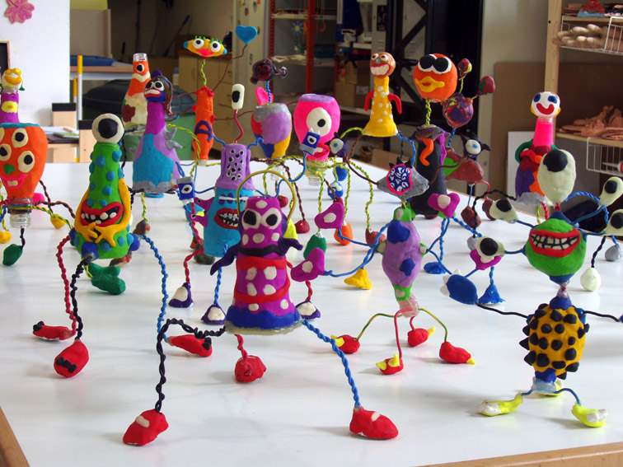
Bugünlük bu kadar ☺

